Slide 1
企业移动协同云办公系统
工作圈的设计与实现
答辩人：赵炜
指导老师：吴国仕
Notes:
大家好，我是2011秋的学生赵炜。
今天我的答辩题目是：xxxx

Slide 2

项目背景
目录
需求分析
核心理论
Content
总体设计
总结与展望
Notes:
我会从xx xx xx xx xx 这五个方面来介绍我的论文

Slide 3
1
项目背景
协同办公软件以应用为核心的阶段发展
文档电子化
电子邮件的普及
公文行政办公和内网建设为核心
工作流程管理为核心
信息门户阶段（集成为核心）
Click to edit
Notes:
协同办公软件的发展与互联网的发展基本保持一致，从刚开始有邮件、电子公告板、BBS，到独立网站的出现、到分类搜索网站、到门户网站（新浪、网易）、到全局搜索引擎的出现、到强化个人分享的博客出现、到实时个人分享的社交化微博出现，到目前微信的兴起，社会互联网的发展一直带动着协同办公软件的发展。

Slide 4
1
项目背景
协同办公当下的痛点
系统缓慢的迭代与企业高速增长的矛盾
系统建设价格昂贵，小微企业负担不起
系统中的数据孤岛问题
不能随时随地处理工作
Click to edit
Notes:
1.企业的组织结构，办公方式在不停的变化。但是协同办公系统的更新速度却非常缓慢。
2.动辙百万的系统构建费用
3.
4

Slide 5
1
项目背景
工作圈的任务
将企业协同办公系统搬到云服务上
抽象协同办公能力打造一个通用性的、可免费使用的产品
支持移动互联网中的智能终端
消除系统中的数据孤岛
Click to edit
Notes:
1.成本
2.通用
3.方便移动办公

Slide 6
项目背景
目录
需求分析
核心理论
Content
总体设计
总结与展望

Slide 7
3
需求分析
系统用户角色分析
系统功能需求分析
系统的非功能需求分析

Slide 8
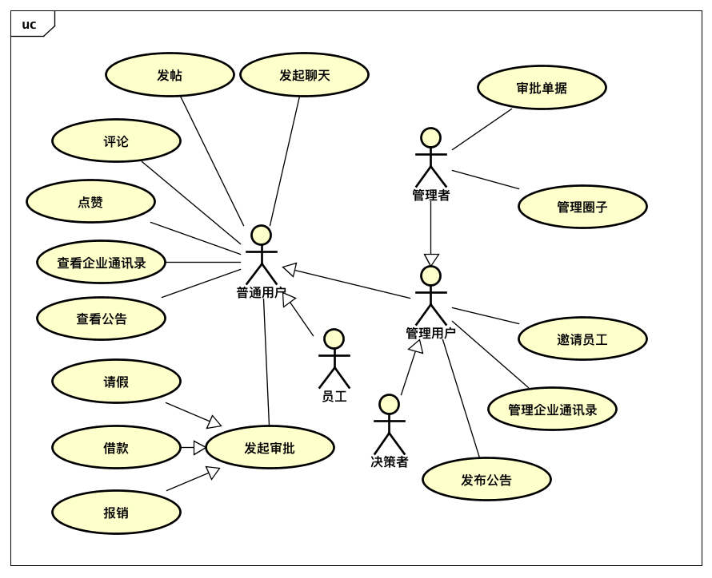
3
系统用户角色分析
Notes:
企业的角色主要分为普通用户，管理者和决策者。
普通用户仅可以使用企业协同办公的基础功能，但这也足够使用。
管理者和决策者不仅可以使用普通用户的功能，还可以管理这些用户和功能。
决策者需要专心对公司整体运行决策，所以这里做为管理者的职业经理人的权限可能要大一些，做的事情也更多。

Slide 9
3
系统功能需求分析
系统办公功能
用户账户管理与企业管理
工作功能
工作流引擎
Notes:
这里主要是以企业协同办公 oa 为主的功能。
工作功能就是指员工的公告，请假，发布任务和工作报告等。
工作流是为企业配置审批报销等提供服务的。

Slide 10
3
系统功能需求分析
系统社交功能
圈子与帖子管理
用户评论管理
用户点赞管理
即时通信（IM）
Notes:
是为了满足现在企业协同在社交领域中的需求。

Slide 11
3
系统的非功能需求分析
数据存储持久性
数据可迁移性
数据私密性
服务可用性
故障恢复能力
Notes:
1.99.999999%，通过数据库主从热备，定时全量备份等满足
2.从工作圈迁出或是迁入
3.不同用户不同企业之间数据不会泄漏
4.7x24小时
5.快速响应。

Slide 12
项目背景
目录
需求分析
核心理论
Content
总体设计
总结与展望

Slide 13
2
核心理论
一致性（Consistence)
CAP
定律
可用性（Availability）
容忍网络分区（Partition tolerance）
Notes:
在理论计算机科学中，CAP定理（CAP theorem），又被称作布鲁尔定理（Brewer's theorem），它指出对于一个分布式计算系统来说，不可能同时满足以下三点：
• 一致性（Consistence) (等同于所有节点访问同一份最新的数据副本）
• 可用性（Availability）（对数据更新具备高可用性）
• 容忍网络分区（Partition tolerance）（以实际效果而言，分区相当于对通信的时限要求。系统如果不能在时限内达成数据一致性，就意味着发生了分区的情况，必须就当前操作在C和A之间做出选择。）
根据定理，分布式系统只能满足三项中的两项而不可能满足全部三项。理解CAP理论的最简单方式是想象两个节点分处分区两侧。允许至少一个节点更新状态会导致数据不一致，即丧失了C性质。如果为了保证数据一致性，将分区一侧的节点设置为不可用，那么又丧失了A性质。除非两个节点可以互相通信，才能既保证C又保证A，这又会导致丧失P性质。^{[7]}

Slide 14
项目背景
目录
需求分析
核心理论
Content
总体设计
总结与展望

Slide 15
4
总体设计
功能总体划分
Notes:
公共模块：帮助开发减少系统维护的工作量
分布式组件：高效，高性能
功能模块：协同办公以及社交功能的业务

Slide 16
4
总体设计
用户注册
CIA 是公司用户统一的管理平台
工作圈系统缓存了一部份用户数据的副本
工作圈与平台通过ActiveMQ消息总线保持用户同步
Notes:
工作圈直接使用了公司平台的用户做为自己的用户。好处就是实现了公司全线产品的用户模型的统一，便于在不同的系统打通数据。
如果两个产品，各有一套用户结构，那么在系统之间能打通运作起来之前，统一用户结构就要花费很大的功夫。

Slide 17
4
总体设计
用户注册
工作圈的REST API是无状态的，需要通过解析Token来区分请求的用户
工作圈终端分为PC WEB和智能移动终端，Token保存的方式不一样
Token信息是随机生成的映射串
Notes:
单服务使用服务器Session来记录用户登录状态。
分布式服务，
1. 执久化Session，或共享
2. 状态保存在终端，传上服务。

Slide 18
4
总体设计
技术架构
Nginx
Rest API
Thrift Server
Redis
Mongo
Zookeeper
Notes:
工作圈整体的技术架构。

Slide 19
4
总体设计
终端交互
Rest API
Https
防XSS和CSRF
Notes:
rest到手机/PC端使用基于Http协议的rest风格的http接口。
使用了https来加密网络上的数据。
防止了xss csrf等攻击

Slide 20
4
总体设计
终端交互
Thrift RPC
Zookeeper
Notes:
服务端交互的重点是基于thrift协议的rest对server的远程rpc调用。
这样使得server成为多运算节点的服务集群成为可能。rest引入client来调用server处理业务。
通过Zookeeper搭建的配置中心来维护可用的server列表，供rest随机选责调用

Slide 21
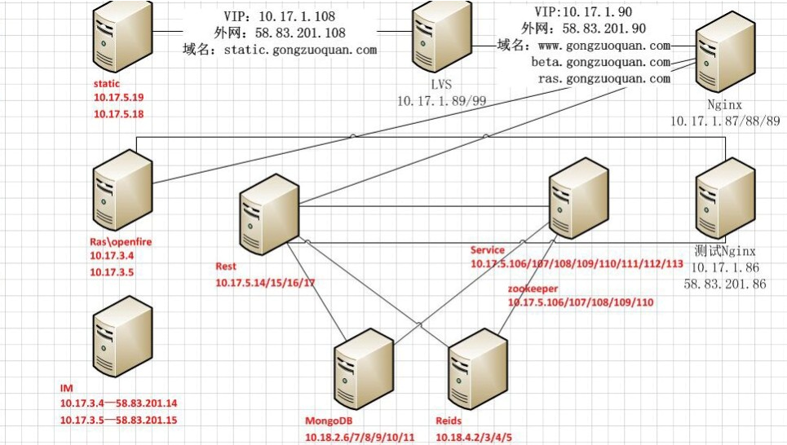
4
总体设计
工作圈网络拓扑图
Notes:
网络拓扑图

Slide 22
项目背景
目录
需求分析
核心理论
Content
详细设计
总结与展望

Slide 23
5
总结
分析企业协同软件的发展方向
阐述分布式思想
设计分布式服务框架
构建企业移动协同云办公服务

Slide 24
5
展望
与人工智能技术结合
与大数据技术结合
成为一个企业管理软件线上交付平台
Notes:
1.办公语音助手
2.企业数据挖掘，企业决策
3.isv开发者平台。

Slide 25
感谢聆听！
The Graduation Thesis Plea of BUPT university
答辩人：赵炜
指导老师：吴国仕

